Slide 1
点燃
品牌私域运营中心
关于运营的思考
部门：运营二部
姓名：谢颖
花名：冰霜
最专业的品牌私域运营服务商
帮你管理最有价值的用户资产

Slide 2
你在哪个段位？

Slide 3
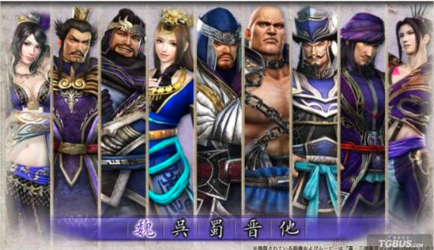
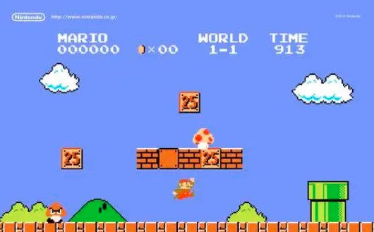
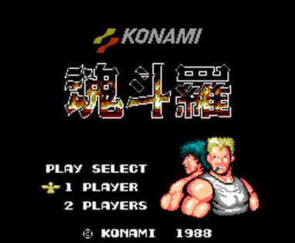
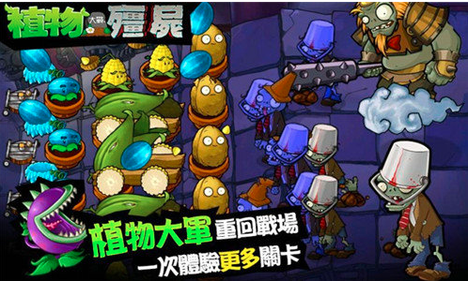
你在哪个段位？

Slide 4
打游戏时，我们到底在打什么？

Slide 5
有趣？上瘾？挑战？反馈？虚拟？...

Slide 6
打游戏时，我们到底在打什么？
一程：过程
二感：目标感、成就感
三性：随机性、确定性、差异性

Slide 7
一程：一个快乐的过程
是体验的乐趣？
是战斗的快感？
是王者的荣耀？
......
我们能当个旷工、扮个富翁、养个宠物、偷个菜、砍砍丧尸、打妖怪、
开飞车、救公主或者主公等等

Slide 8
二感：目标感、成就感
目标感是用户上号的动力
成就感是目标达成的预期结果，是游戏中的一个个重要节点

Slide 9
三性：随机性、确定性、差异性
随机性是游戏中 惊喜所在
确定性是游戏中 兜底的快乐
差异性是游戏中 终极快乐

Slide 10
运营目标说到底-是促使用户完成我们希望的行为

Slide 11
游戏化运营设计思路
使命
成就感
主动权
个人拥有
社交
稀缺性
未知

Slide 12
游戏化运营设计思路
使命——让用户感觉“被需要”
公益事业：支付宝蚂蚁森林、养鸡
精英主义：团队PK赛、粉丝团
特殊身份：社群管理员、KOC、KOL
互惠影响：先给予好处，再引导行动

Slide 13
游戏化运营设计思路
成就感
不拖后腿：XX同类人正在采取同样的行为（eg. 95%打了新冠疫苗。。）
我很厉害：通过各种方法获得了一个资格/解决了难题（eg.新品试用资格、答对某种题目。。）
我赢了：超过了XX人（eg.PK赛、排行榜。。）
成就象征：虚拟的奖励（eg.勋章、级别、头衔。。）

Slide 14
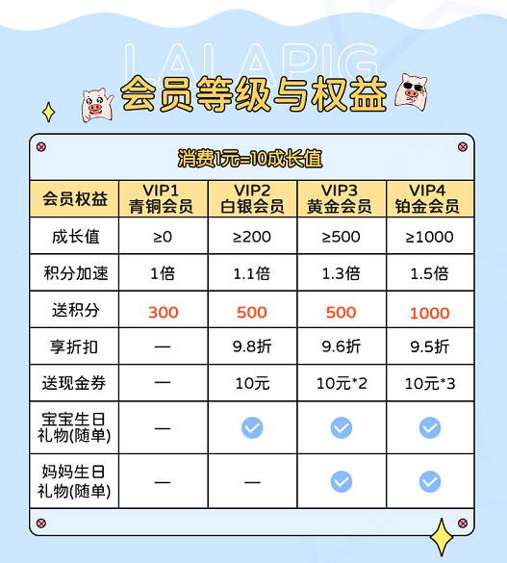
游戏化运营设计思路
主动权
助推器：加速器(eg.积分加速)、保护罩（eg.蚂蚁森林）
里程碑：QQ等级不同、宝宝成长卡、芭芭农场
选择权：问卷调查、弹窗广告（触点）、多种券让用户自己选择
主动权
助推器：加速器(eg.积分加速)、保护罩（eg.蚂蚁森林）
里程碑：QQ等级不同、宝宝成长卡、芭芭农场
选择权：问卷调查、弹窗广告（触点）、多种券让用户自己选择

Slide 15
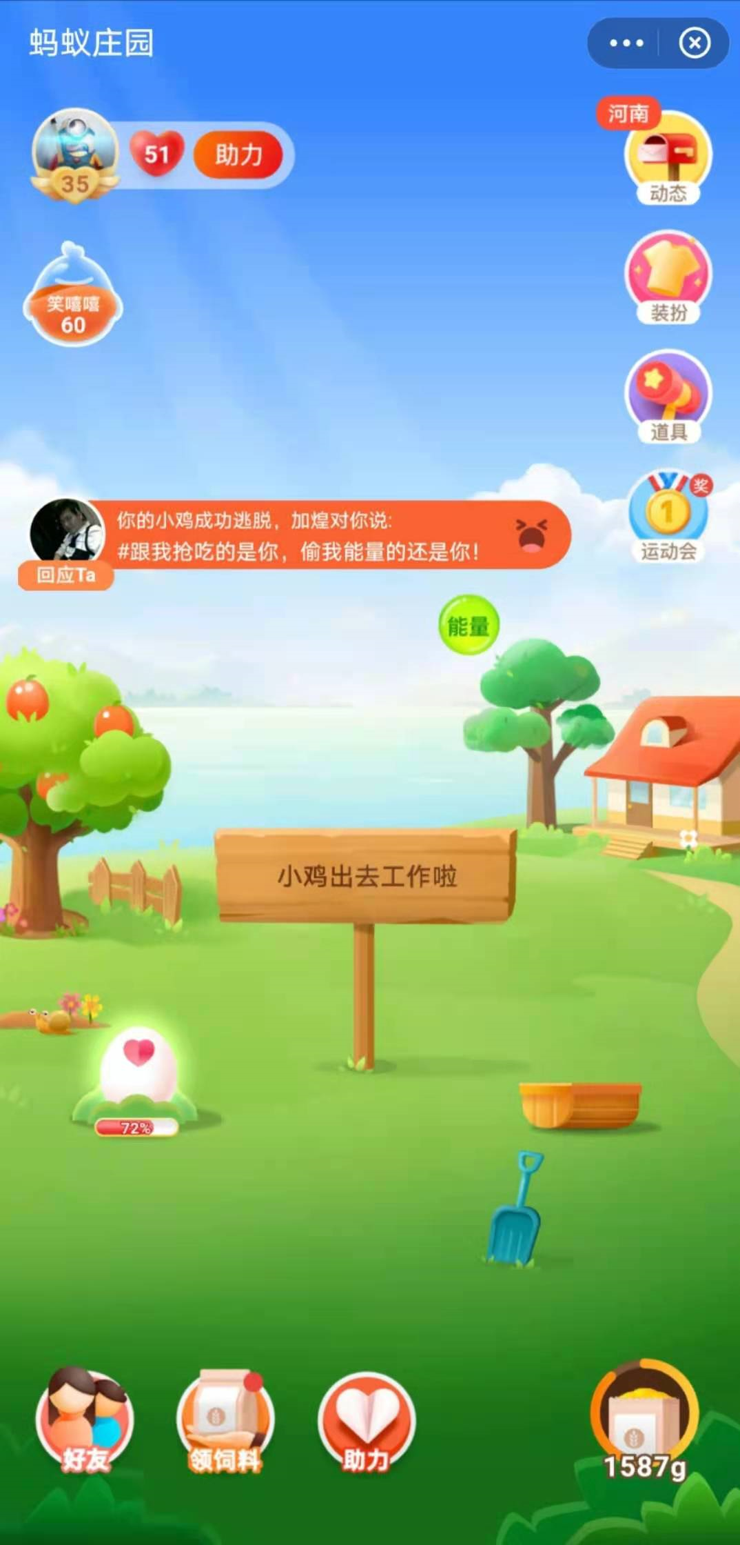
游戏化运营设计思路
个人拥有
从零构建：养鸡、养猫、养狗
收藏：卡片、勋章（eg.小浣熊方便面、泡泡玛特。。）
监视与查看：让用户可以随时看到状态（eg. 小鸡跑去别人家里做客、小鸡被揍了。。）
记录与调教：大数据千人千面

Slide 16
游戏化运营设计思路
社交
炫、晒：内容（KEEP。。）
互动：老带新、助力、砍一刀、赠送福卡。。
论坛、社区、评论区
团队任务：一起合种树

Slide 17
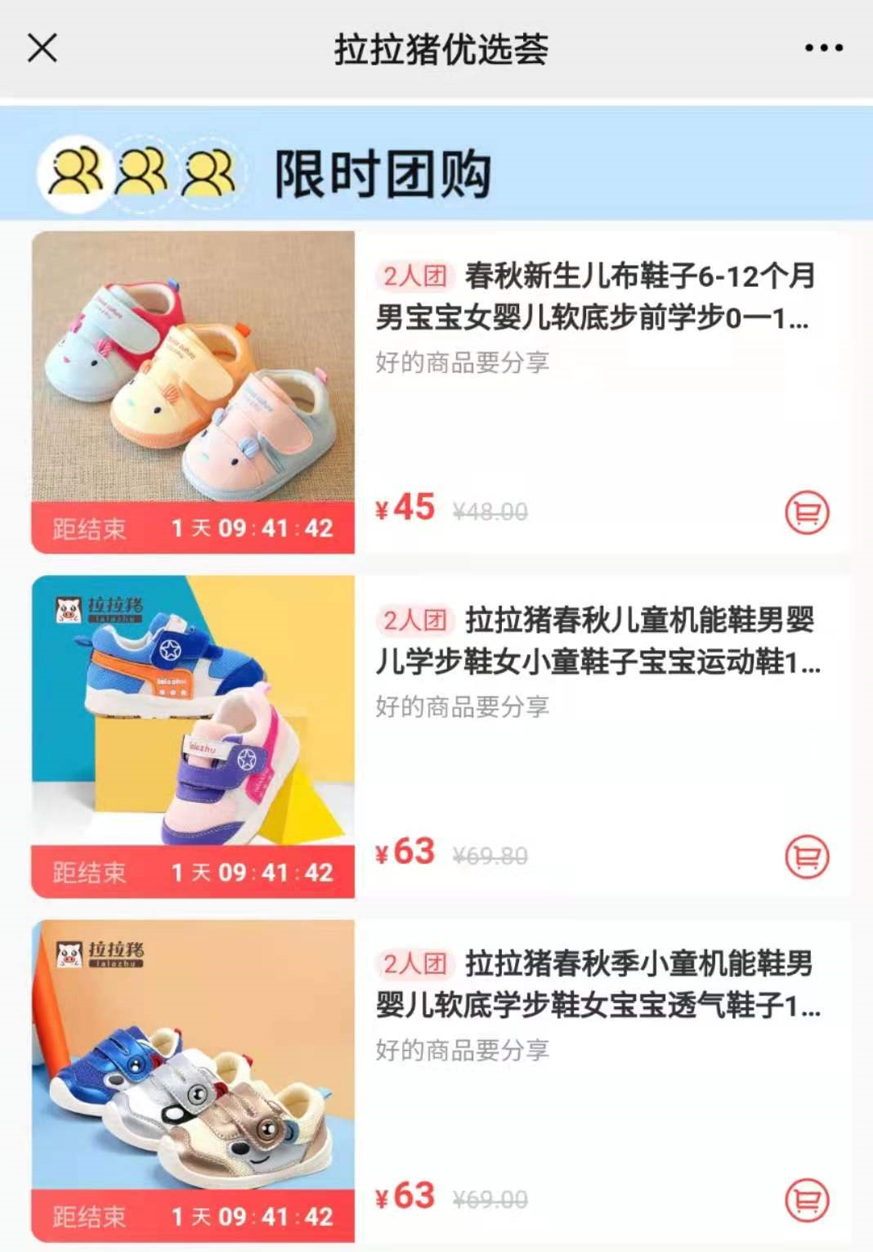
游戏化运营设计思路
稀缺性
限时
限量
阶梯奖励&奖品剩余量（eg. 裂变活动。。）
等待的折磨（eg.游戏中挂了，复活权限；限时看小说；限时看电影前6分钟；引导分享。。）

Slide 18
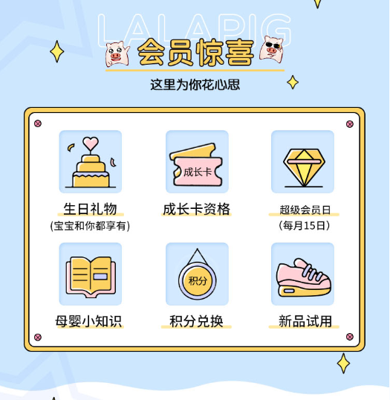
游戏化运营设计思路
未知
竞猜：对某随机事件的猜测
神秘盒子：盲盒、生日礼物
彩蛋：电影专用
抽奖：奖品有悬念

Slide 19
游戏化运营设计思路
损失厌恶
理所应得：用户完成某个行为后及时奖励，限时使用（eg.优惠券）
倒计时
沉没成本：让用户尽量多地留下东西（eg.时间、创造内容。。）

Slide 20
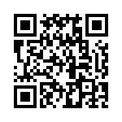
评分
开场收尾
30%
语言
内容
20%
30%
20%
时间
扫码为我进行打分哦~

Slide 21
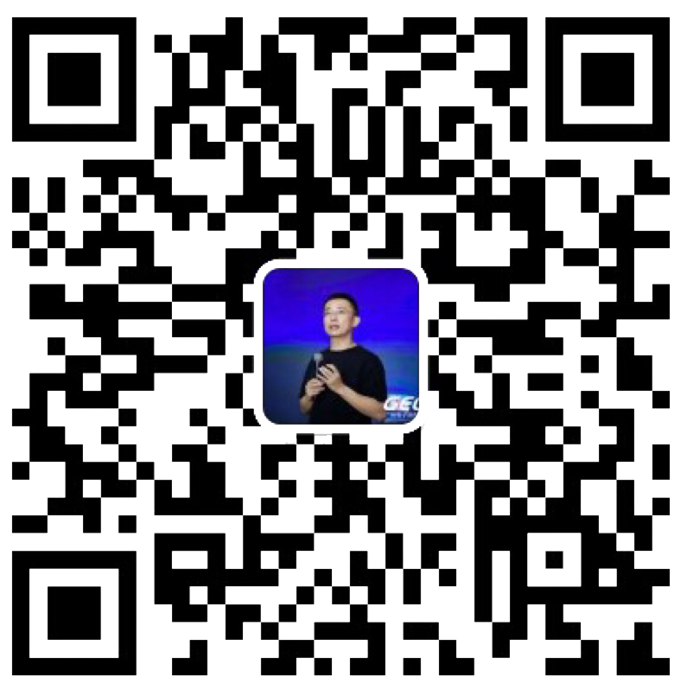
点燃
品牌私域运营中心
最专业的品牌私域运营服务商
帮你管理最有价值的用户资产
Wei Zi Jun
+86 139 0227 0098
WeChat
510970969@qq.com

